Slide 1
আজকের পাঠে সবাইকে
স্বাগতম

Slide 2
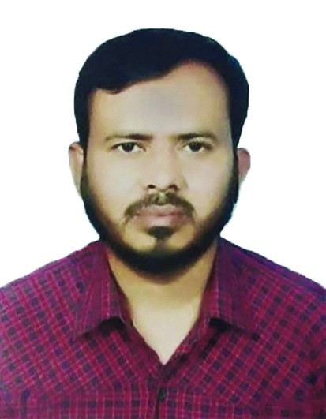
শিক্ষক পরিচিতি
মোঃ আজিজুল হক
সহকারি শিক্ষক (বাংলা)
জয়ভোগা দাখিল মাদরাসা, গাবতলি, বগুড়া।
Email: ajijulat539@gmail.com

Slide 3
বাংলাদেশের ক্ষুদ্র জাতিসত্তা
এ. কে.শেরাম

Slide 4
পাঠের উদ্দেশ্য
বাংলাদেশে বসবাসরত বিভিন্ন ক্ষুদ্র জাতি গোষ্ঠী সম্পর্কে শিক্ষার্থীদের অবহিত করা।

Slide 5
পাঠ পরিচিতি
ক্ষুদ্র জাতি গোষ্ঠীর প্রত্যেকটির রয়েছে স্বতন্ত্রপরিচয়, নিজস্ব সংস্কৃতি ও জীবনচার। ক্ষুদ্র জাতি গোষ্ঠীর মধ্যে কয়েকটি সম্পর্কে এখানে সংক্ষেপে আলোচনা করা হয়েছে। চাকমা, গারো, মনিপুরী, ত্রিপুরা ও সাঁওতালদের সংক্ষেপে সংক্ষিপ্ত আলোচনা বৃহত্তর জাতীয়তাবোধ সৃষ্টিতে সহায়ক হবে বলে ধারণা করা যায়।
বাংলাদেশের ক্ষুদ্র জাতি গোষ্ঠীর সংস্কৃতি ও জীবনচার বাংলাদেশে মূল জনগোষ্ঠী হচ্ছে বাঙালি জাতি। বাঙালি ছাড়াও এদেশে আরও অনেক জাতিগোষ্ঠীর মানুষ বাস করে। ক্ষুদ্র এই জাতিসত্তার মধ্যে আছে চাকমা, মারমা, মণিপুরী, ত্রিপুরা, সাঁওআমাদের জাতীয় সংস্কৃতিকে সমৃদ্ধ করেছে। করেছে বৈচিত্র্যময় ও বর্ণিল। দেশের সামগ্রিক উন্নয়নে ক্ষুদ্র জাতিগোষ্ঠী সমূহ গুরুত্বপূর্ণ অবদান রেখে চলেছে।

Slide 6
কবি পরিচিতি
বাংলাদেশ মনিপুরী সাহিত্যচর্চার ক্ষেত্রে পথিকৃৎ কবি ও প্রাবন্ধিক এ. কে.শেরাম।তার জন্ম ১৯৫২ খ্রিস্টাব্দে হবিগঞ্জে। তার উল্লেখযোগ্য গ্রন্থ হলোঃবসন্ত-কুন্নি পা লগী লৈরাং,মনিপুরী কবিতা, মনি দীপ্ত মণিপুরী ও বিষ্নুপ্রিয়া বিতর্ক ইত্যাদি।

